Slide 1

Confidential
Top Secret
Secret
Unclassified
대 외 비
극 비
비 밀
일 반
C언 - HW1
임베디드스쿨1기
Lv1과정
2021. 03. 08
차현호
Notes:
<number>

Slide 2
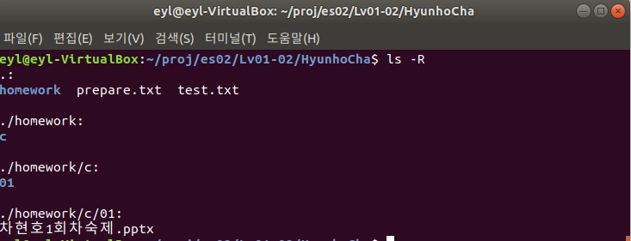
1. 리눅스 명령어 복습
1. ls
현재 디렉토리안에 있는 파일 및 디렉토리를 보여준다
1) 옵션
Command 창에 ls --help를 치면 수 많은 옵션들이 나오는데 그 중 수업시간에 배운것들은 다음과 같다.
● ls -R : 하위 디렉토리에 있는 파일 및 디렉토리를 전부 보여준다.
위 사진을 보면 현재디렉토리는 ~/proj/es02/Lv01-02/HyunhoCha 이다 여기서 ls -R 명령어를 사용하면 하위 디렉토리인 c뿐 만아니라 c디렉토리의 하위 디렉토리인 01과 01 디렉토리 안의 파일까지 보여주는것을 확인할 수 있다.
00/00
Notes:
<number>

Slide 3
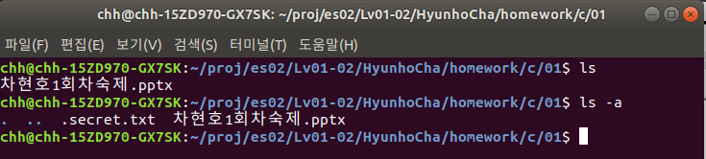
1. 리눅스 명령어 복습
● ls -a : 숨긴 파일을 포함한 리스트를 보여준다.
사진에서 ls 명령어만 보이지 않던 .secret.txt 파일이 -a 옵션을 추가해서 보니 보였다. 이로서 파일명 앞에 .이붙으면 숨긴파일이라는것을 알 수가 있다.
00/00
Notes:
<number>

Slide 4
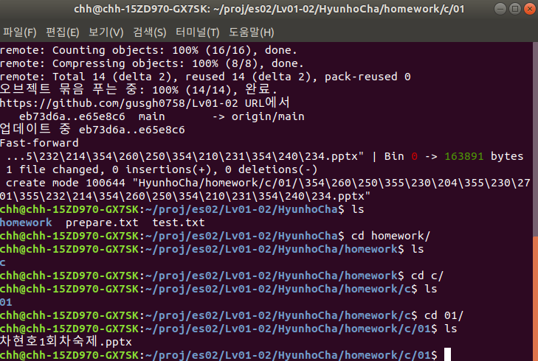
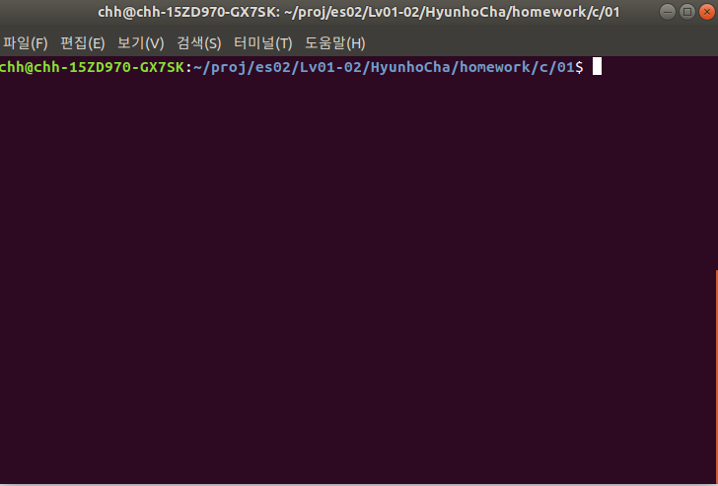
1. 리눅스 명령어 복습
2. clear
Command 창을 깨끗하게 비워 주므로 커맨드창 정리시에 사용할 수 있다.
clear
00/00
Notes:
<number>

Slide 5
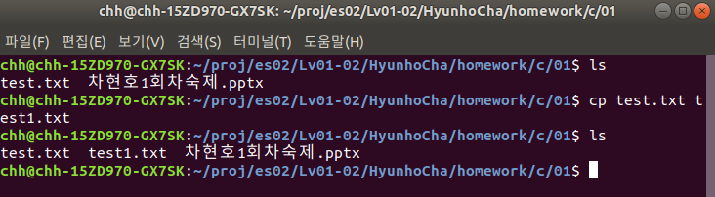
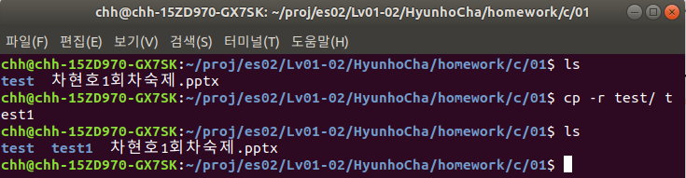
1. 리눅스 명령어 복습
3. cp
파일 또는 디렉토리를 복사하는 명령어이며 사용법은 cp 복사대상 사본의이름 순이다.
위 사진을 보면 cp 명령어를 사용하여 test.txt파일을 복사하여 text1.txt 파일을 만들어낸것을 확일 할 수 있다.
1) 옵션
● cp -r : 아무런 옵션없이 디렉토리를 복사하려고 하면 복사가 실행 되지 않는다. 디렉토리를 복사하려면 -r 옵션을 사용해야만 한다.
00/00
Notes:
<number>

Slide 6
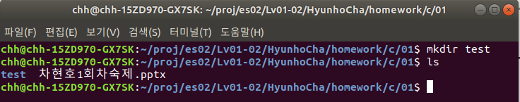
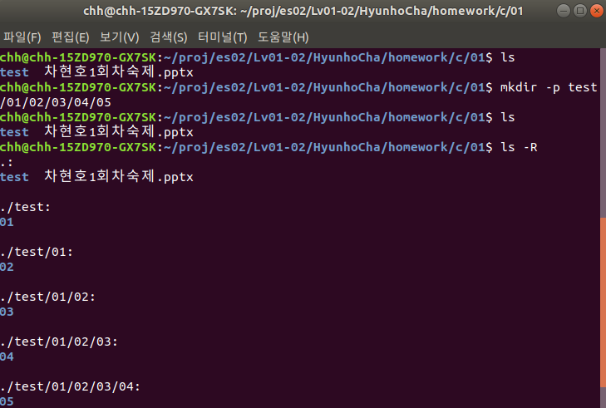
1. 리눅스 명령어 복습
4. mkdir
Make directory의 약자로서 말그대로 디렉토리를 생성하는 명령어이다.
1) 옵션
● mkdir -p : 한개의 디랙토리 뿐만 아니라 하위 디렉토리까지 한번에 생성하려면 -p 옵션을 사용한다.
00/00
Notes:
<number>

Slide 7
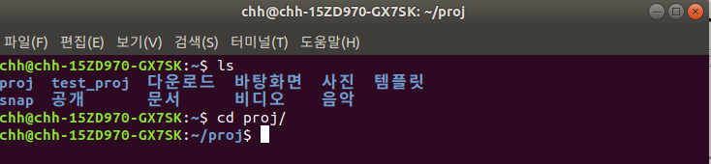
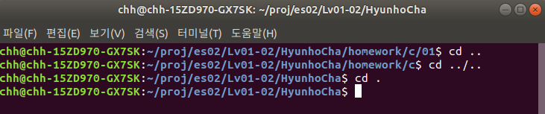
1. 리눅스 명령어 복습
5. cd
Change directory의 약자로 디렉토리를 이동하는 명령어이다.
우분투에서 . 의 경우에 현재 위치를 의미하며 ..은 상위 디렉토리를 의미한다. ../..의 경우 2번 상위 디렉토리로 올라간다.
00/00
Notes:
<number>

Slide 8
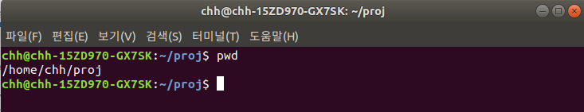
1. 리눅스 명령어 복습
6. pwd
Command line 창에서 현재 디렉토리를 나타낸다.
00/00
Notes:
<number>

Slide 9
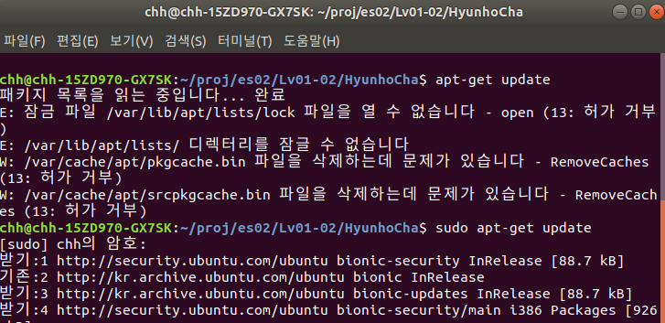
1. 리눅스 명령어 복습
7. sudo
사용자에게 root 권한을 부여하며 sudo 명령어를 사용하려면 사용자 password를 알아야한다.
처음에 일반 사용자 권한으로 apt-get update 명령을 사용하였을때는 위의 사진처럼 허가 거부라는 에러 메시지가 나온것을 확인 할 수 있었으나 sudo 명령어를 사용한후에는 잘 실행되는것을 확인 할 수 있다.
00/00
Notes:
<number>

Slide 10
1. 리눅스 명령어 복습
8. adduser
사용자 계정을 추가하는 명령어이며 사용법은 sudo adduser 계정명 이다.
00/00
Notes:
<number>

Slide 11
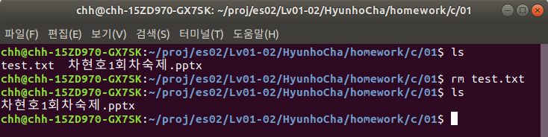
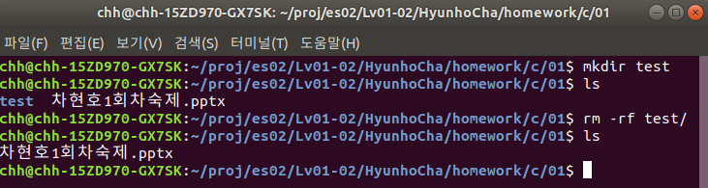
1. 리눅스 명령어 복습
9. rm
파일 또는 디렉토리를 삭제하는 명령어이다.
1) 옵션
● rm -rf : 디렉토리를 삭제할때는 -rf 옵션을 사용해야한다.
※주의 sudo rm -rf / 절대금지!!
00/00
Notes:
<number>

Slide 12
1. 리눅스 명령어 복습
9. rm
파일 또는 디렉토리를 삭제하는 명령어이다.
1) 옵션
● rm -rf : 디렉토리를 삭제할때는 -rf 옵션을 사용해야한다.
※주의 sudo rm -rf / 절대금지!!
00/00
Notes:
<number>

Slide 13
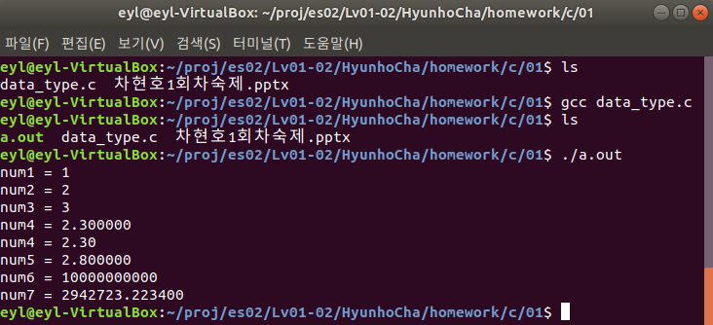
2. 데이터 타입
1. gcc
GNU C Compiler 의 약자이며 여러 다른 언어들의 컴파일도 지원하면서 GNU Compiler Collection으로 부르기도 한다.
위 사진을 보면 data_type.c 파일을 gcc 명령으로 컴파일 한 결과 a.out 실행파일이 생성된것을 확인 할 수 있다.
00/00
Notes:
<number>

Slide 14
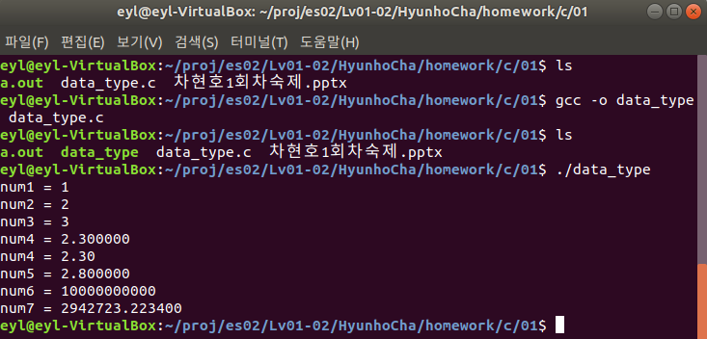
2. 데이터 타입
1) 옵션
● gcc -o : -o 옵션을 주면 a.out 이 아닌 사용자가 원하는 파일명으로 컴파일 결과물을 만들 수 있다.
00/00
Notes:
<number>

Slide 15
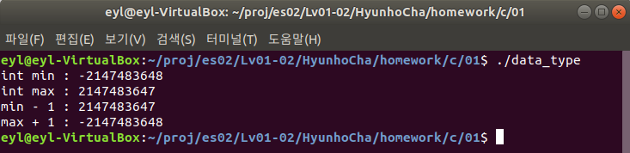
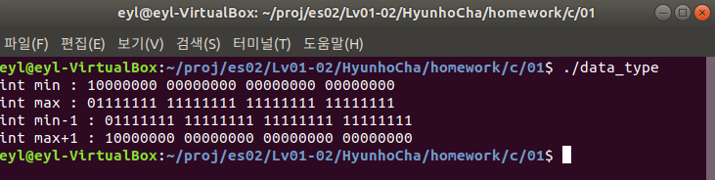
2. 데이터 타입
1) int
4바이트 크기의 부호 가지는 정수형 데이터 타입이며 숫자의 범위는 -2^31 ~ 2^31 – 1이다.
위 사진을 보면 int 형 데이터의 최솟값과 최댓값을 확인 할 수 있다. 여기서 최솟값 – 1 또는 최댓값 + 1을 하면 어떻게 될까?
결과는 위에 나와있는것처럼 최솟값 – 1 == 최댓값, 최댓값 + 1 == 최솟값이 되는것을 확인할 수 있다.
이를 확인하기 위해 2진수로 출력해보았다. 2진수로 출력시 max + 1과 min – 1 의 값이 이진수 계산으로 잘된것을 확인 할 수 있었다.
00/00
Notes:
<number>

Slide 16
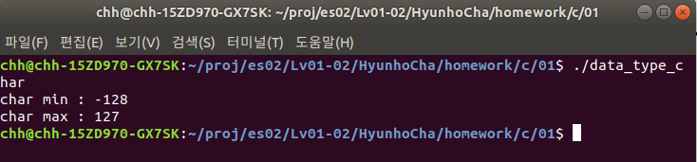
2. 데이터 타입
2) Char
1바이트 크기의 부호 가지는 정수형 데이터타입이며 정수 범위는 -2^7 ~ 2^7 – 1 이다.
Char 형 데이터타입의 최대값과 최솟값을 확인해보면 -2^7, 2^7 – 1 인것을 확인해 볼 수 있다.
00/00
Notes:
<number>

Slide 17
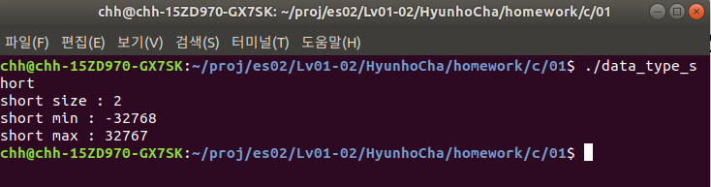
2. 데이터 타입
3) short
2바이트 크기의 부호 가지는 정수형 데이터타입이며 정수 범위는 -2^15 ~ 2^15 – 1 이다.
\
Char 형 데이터타입의 사이즈와 최대값과 최솟값을 확인해보면 2, -2^15, 2^15 – 1 인것을 확인해 볼 수 있다.
00/00
Notes:
<number>

Slide 18
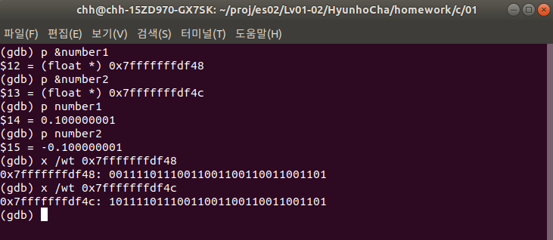
2. 데이터 타입
4) float
4바이트 데이터 크기의 실수형 데이터 타입이며 IEEE 754 표준을 따르고있다.
float형 데이터타입의 사이즈는 4바이트 0.1을 넣었을때와 -0.1을 넣었을때의 값을 확인 할 수 있다.
Number1, number2의 메모리에 저장된 값이 궁금하여 gdb를 이용해 메모리 값을 출력해 보았다.
gdb로 메모리에 저장된 값을 확인해보면 맨 앞의 상위비트 1bit가 부호를 나타내는 값인것을 확인할 수 있다. 왜이렇게 나왔는지
IEEE 754 표준을 보며 확인해보자
00/00
Notes:
<number>

Slide 19
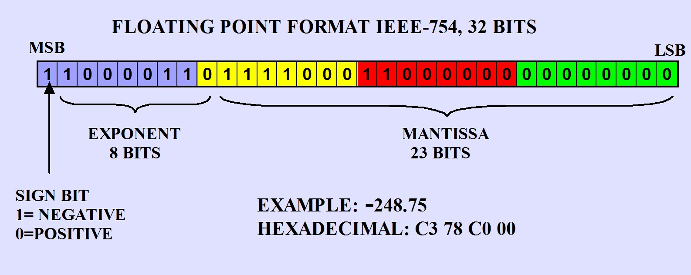
2. 데이터 타입
4) float
IEEE 754
컴퓨터가 소수점을 표현하는 방식은 부동 소수점 방식이며 IEEE 754 표준을 따르고 있다. 4바이트기준으로 IEEE 754 표준으로 표현하면 최상위 1비트는 부호를 그다음 상위 8비트는 지수비트를 그다음 23비트는 가수를 나타낸다.
00/00
Notes:
<number>

Slide 20
2. 데이터 타입
4) float
IEEE 754 표준으로 number1 0.100000001 값이 저장되어있는 메모리 데이터를 보면 다음과 같이 분리할 수 있다.
부호비트 : 0
지수비트 : 01111011
가수비트 : 10011001100110011001101
부호비트를 우선보면 0이므로 양수인것을 확인 할 수 있다.
0.1을 이진수로 표현하면 0.00010011001100110011001101…. 이되며 이를 이진수 과학표기로 바꾸면 0.10011001100110011001101 x 2^-3 이된다.
여기소 가수부 값은 127 + (-3) = 124 = 0b01111011 이된다.
그리고 과학표기법의 앞부분이 가수비트로 들어가는것을 확인할 수 있다.
00/00
Notes:
<number>

Slide 21
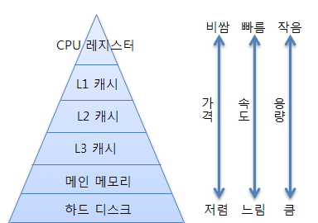
3. 메모리 계층 구조
CPU가 메모리에서 데이터를 가져오는 속도는 대략 레지스터 > 캐시 > 메모리 > 하드디스크 순으로
빠르며 비용은 이와 반대로 레지스터순으로 가장 비싸다 이에 비용절감과 속도 저하를 막기위해
각 메모리를 계층별로 놓았다.
출처 : https://constructor.tistory.com/18
00/00
Notes:
<number>

